Slide 1
الجمهــــوريـــــــــــة الجــزائـــريـــــــــــة الديمقــــراطيــــــة الشعبيـــــــــة وزارة التعليـــم العــــــالــــــي والبحث العلمـــــي
جـــــــــــــــــامعــــة الشهيــــــــد حمـــــــة لخضــــــــر الــــــــــــوادي
كليـــــــــة علــــــــــــوم الطبيعــــــــــــــــة والحيـــــــــــــــــــاة
قســـــــــــــــــم البيـــــولـــــــــــــــوجيـــــــــــــــــا
السنة ثالثة بيولوجيا وفيسيولوجيا النبات
محاضرات مقياس
التحول الوراثي في النبات
Transgénèse végétale
من إعداد: د. شمسه أحمد الخليفة

Slide 2
التطبيقات الزراعية والصناعية للنباتات المعدلة وراثيا
يمكن تصنيف التطبيقات الزراعية والصناعية للنباتات المعدلة وراثيا إلى خمسة مجالات رئيسية وهي:
– التحسينات الزراعية – نوعية الغذاء – التحسينات البيئية – انتاج جزيئات ذات أهمية صناعية - انتاج جزيئات مهمة لصحة الانسان

Slide 3
VI-1- الهندسة الزراعية:
VI-1-1- انتاج نباتات مقاومة لمبيدات الحشائش Herbicides
من الشروط الواجب توفيرها في مبيدات الحشائش أن تكون غير ضارة بالإنسان، الحيوان وكائنات التربة وتقتل الحشائش بطريقة اختيارية، لكنها لا تقتل النباتات المزروعة.
يعتبر انتاج نباتات مقاومة لمبيدات الحشائش باستخدام الهندسة الوراثية أول تطبيق لهذه التكنولوجيا على النطاق التجاري وذلك لأن الأساس العلمي لآلية مقاومة مبيدات الحشائش كان معروفا، بالإضافة إلى أن هذا المجال قد وجد دعما ماديا كبيرا من قبل الشركات المنتجة لمبيدات الحشائش.
ومن بين الأساليب التي يمكن على أساسها انتاج نبات مقاوم لمبيدات الحشائش هو تحوير البروتين المتلقي للمبيد. بحيث تقل قدرته على الارتباط بالمبيد دون التأثير على وظائفه الحيوية. ومن أمثلة الجينات التي تسبب هذا التحوير، الجين Sul I المسؤول عن المقاومة لمبيد الحشائش أسولام (Asulam) في البكتيريا E. coli.

Slide 4
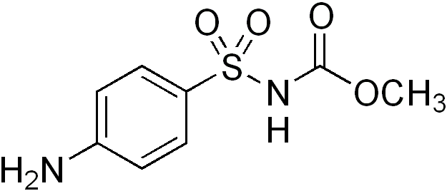
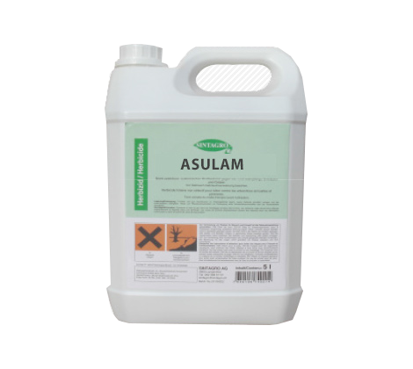

Slide 5
VI-1-2- انتاج نباتات مقاومة للأمراض.
نظرا للأضرار الكبيرة لاستخدام الكيماويات في علاج الأمراض الفطرية، البكتيرية والفيروسية فقد أصبح انتاج نباتات مقاومة للأمراض بالأساليب الحديثة أمرا لا بديل عنه. بالرغم من أن استخدام تكنولوجيا الهندسة الوراثية قد بدأ حديثا إلا أن هذا الأسلوب أصبح هاما في مقاومة الأمراض. فقد ام بنجاح انتاج نبات التبغ يحتوي على نسخة من غلاف السلالة U1 لفيروس موزايك التبغ. وأيضا انتاج نبات بطاطس مقاوم للفيروس X عن طريق نقل قطعة الـ DNA التي تحتوي على التتابع الجيني المشفر لبروتين الغلاف الفيروسي لهذا الفيروس للأصناف التجارية عن طريق الأجروباكتريوم.

Slide 6
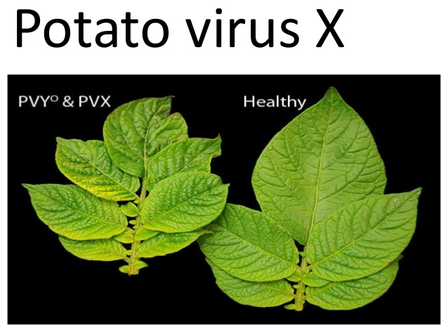

Slide 7
VI-1-3- انتاج نباتات مقاومة للحشرات:
من بين المشاكل الكبرى في استخدام الكيمياويات لمقاومة الحشرات هو ظهور سلالات حشرية مقاومة للمبيدات المستخدمة وأيضا اختلال التوازن الطبيعي بين هذه الحشرات وأعدائها الطبيعية. وأيضا الاستخدام الغير قانوني لهذه المبيدات أضرارا كبيرة على المجال الزراعي ومصادر المياه والبيئة عموما. لذلك فإن انتاج نباتات مقاومة للحشرات يشكل أهمية كبرى في الحفاظ على البيئة.
ويمكن عن طريق الهندسة الوراثية انتاج نباتات معدلة لها القدرة على انتاج بروتين معين طارد أو قاتل للحشرات التي تتغذى على أنسجتها. ولعل أكثر الأمثلة أهمية هو استخدام جينات معزولة من البكتيريا Bacillus thuringiensis في انتاج بروتينات ذات فعل مضاد للحشرات دون الحاق الضرر بالإنسان والكائنات الأخرى.

Slide 8
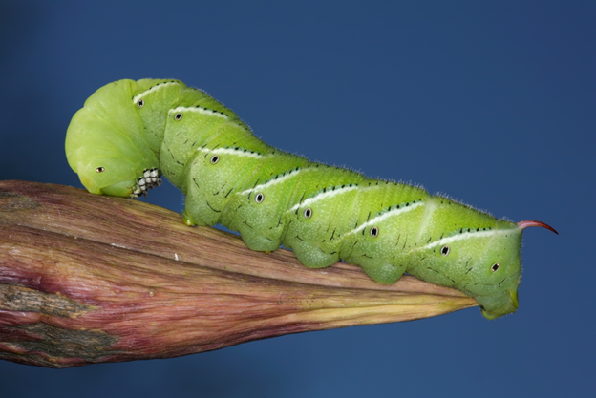
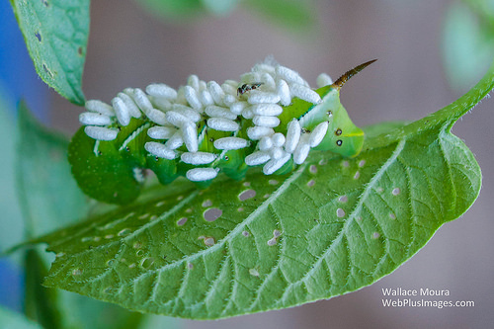
مثال : انتاج نباتات التبغ مقاومة لدودة Manduca sexta

Slide 9
VI-2- التطبيقات الصناعية:
تقوم التقنية الحيوية الصناعية على استخدام وتحوير الكائنات الحية أو استخدام نواتجها لأغراض صناعية، ومن أمثلة ذلك استعمال انزيمات تحلل البكتين (Pectinases) حيث أن هذا الإنزيم يتم انتاجه في فطر Aspergillus niger لتحليل الصفائح الوسطى للخلايا النباتية (لغزو الخلايا) ويؤدي هذا الإنزيم في النبات لزيادة طراوة الثمار.
كما يستخدم في الصناعة أيضا انزيم Hemicellulase لتحليل الهيميسيليلوز، وإنزيم Amylase لتحليل النشاء المتبقي في العصير.
تعمل هذه الإنزيمات على تقليل لزوجة الأنسجة والإسراع من تحسين وفصل العصير على الأنسجة النباتية أثناء عملية العصر العادي أو باستخدام طريقة الطرد المركزي.

Slide 10
VII- أثر النباتات المعدلة وراثيا على البيئة والصحة.
في الوقت الذي ينطوي فيه ادخال المحاصيل المعدلة وراثيا على منافع عديدة، فقد أثيرت العديد من المخاوف بشأن مخاطرها المحتملة على صحة الإنسان، الحيوان والبيئة.
وأهم المخاطر الصحية احتمال الإصابة بالسمية والحساسية والمواد الغذائية المستخلصة من منتجات التقنية الحيوية (الأغذية المعدلة وراثيا) واحتمال اكتساب المقاومة للمضادات الحيوية. ومع ذلك لا توجد دلائل قاطعة حتى الآن على تعرض صحة الإنسان لمخاطر جراء استهلاك الأغذية المحورة وراثيا.
وفيما يتعلق بالبيئة، توجد مخاوف من النتائج التي يمكن أن تترتب على اقحام مورثات منقولة من كائن إلى كائن آخر، وتدفق هذه المورثات ومخاطر ذلك على الكائنات غير المستهدفة، وكذلك اضمحلال المورثات واكتساب الآفات للمقاومة وظهور أعشاب وحيوانات محورة. ودخول الكائنات المحورة وراثيا بشكل عرضي في المنتجات الزراعية دون أن تخضع لضوابط مناسبة.

